Slide 1


Ministério da Saúde
Agência Nacional de Vigilância Sanitária
Gerência–Geral de Monitoramento de Produtos Sujeitos a Vigilância Sanitária

Slide 2
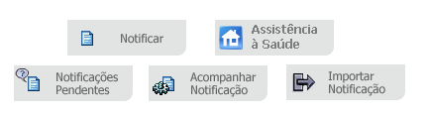
Funcionalidades para quem notifica
- Notificar
- Verificar notificações pendentes
- Acompanhar as notificações realizadas
- Retificação de notificações

Slide 3
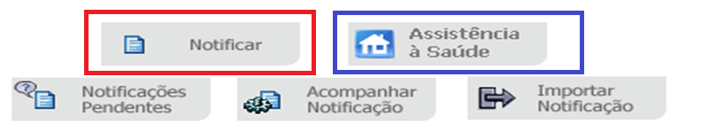
Notificar
- Evento adverso associado ao uso de produtos sob VISA
- Queixa técnica de produtos sob VISA
- Evento adverso NÃO associado ao uso de produtos sob VISA (Assistência à Saúde)

Slide 4
NOTIFICAR
- Todos os usuários cadastrados têm acesso aos formulários de notificação, exceto o formulário de Assistência à Saúde que é exclusivo de NSP
- Necessário preencher os campos obrigatórios para o envio

Slide 5
NOTIFICAÇÕES PENDENTES
- São notificações que estão pendentes de envio ou de aprovação. Essas notificações ainda não estão disponíveis para o SNVS, pois não foram enviadas

Slide 6
ACOMPANHAR NOTIFICAÇÕES
- Por meio desse menu é possível consultar as notificações enviadas
- A consulta se dá por meio de filtros
- É possível fazer a retificação/complementação

Slide 7
RETIFICAR NOTIFICAÇÕES
- Funcionalidade disponível no Menu acompanhar notificações
- É possível corrigir ou complementar informações da notificação
- No módulo de Assistência à Saúde não gera um novo número

Slide 8

Funcionalidades para quem analisa/investiga
- Gerenciar as notificações da sua região
- Registrar no histórico das notificações as ações adotadas no processo de investigação
- Exportar o banco de dados de notificações

Slide 9
GERENCIAR NOTIFICAÇÕES
- Por meio desse menu é possível consultar as notificações recebidas da região
- A consulta se dá por meio de filtros
- É possível acessar o histórico das notificações

Slide 10
HISTÓRICO DAS NOTIFICAÇÕES
- Possibilita que as VISAS registrem as ações adotadas no processo de investigação da notificação
- Permite que as três esferas trabalhem em conjunto no processo de investigação
- SNVS conclui as notificações por meio dessa funcionalidade

Slide 11
EXPORTAR NOTIFICAÇÕES
- Permite que o SNVS exporte o banco de dados das notificações
- Possibilita trabalhar com os dados exportados em algum software

Slide 12
TELAS DO SISTEMA

Slide 13
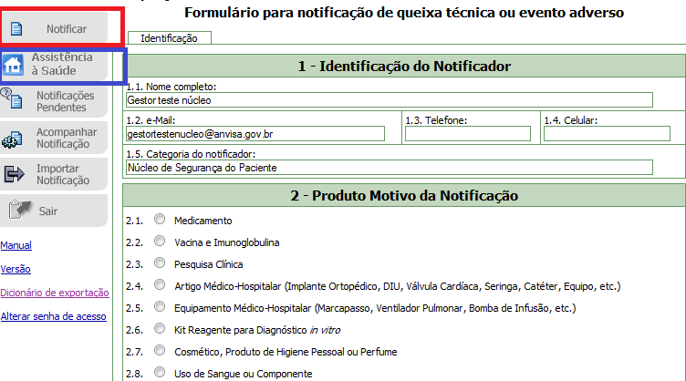
NOTIFICAR

Slide 14
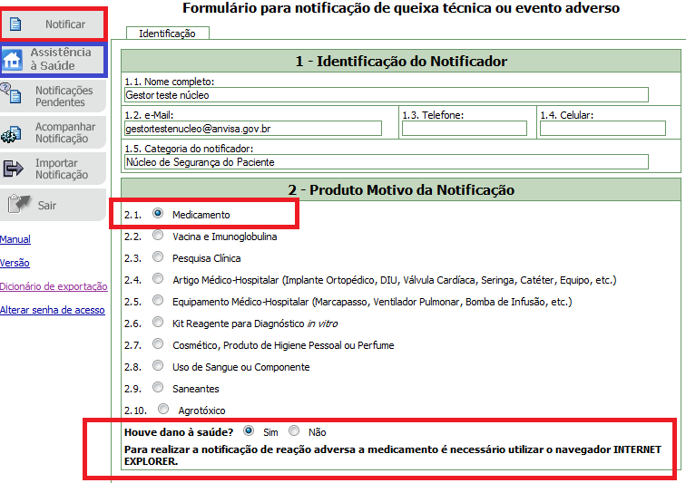
Reação adversa a medicamento

Slide 15
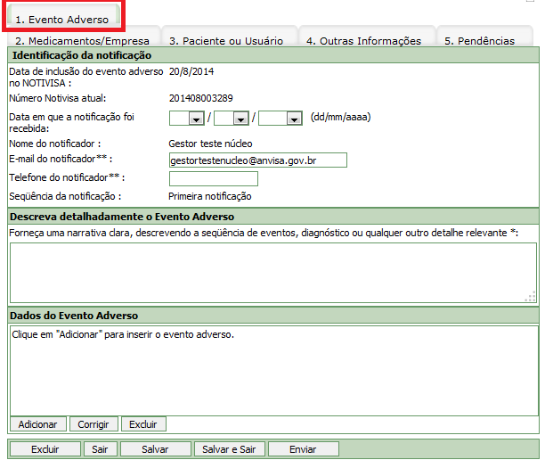
Aba – Evento adverso

Slide 16
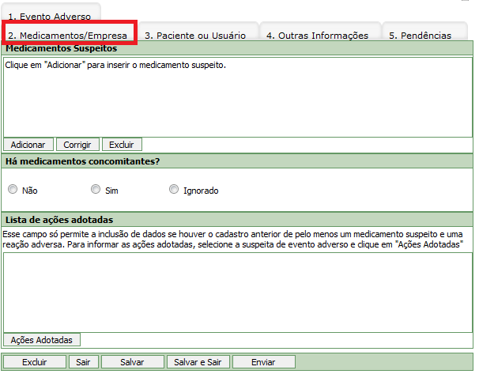
Aba – Medicamentos

Slide 17
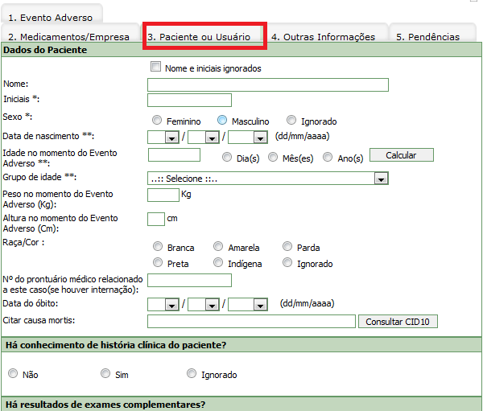
Aba – Paciente
No formulário de queixa técnica não tem esta aba do Paciente, pois não Houve dano a Saúde

Slide 18
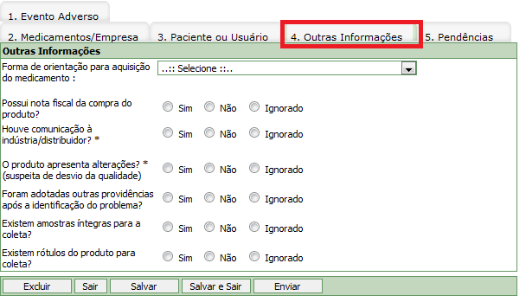
Aba – Outras informações

Slide 19
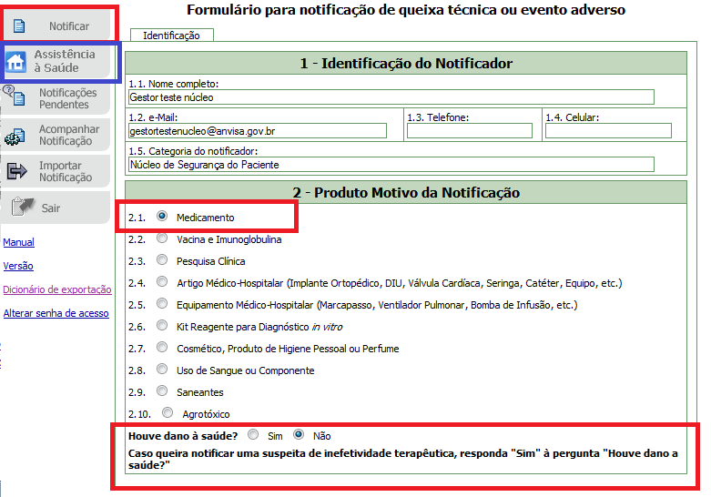
Queixa técnica de medicamento

Slide 20
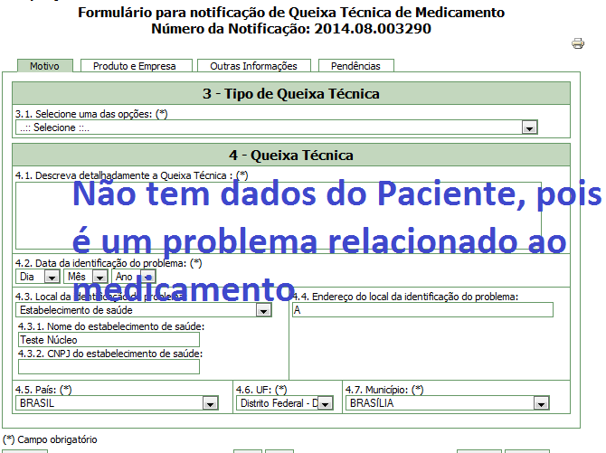
Queixa técnica de medicamento

Slide 21
ASSISTÊNCIA À SAÚDE

Slide 22
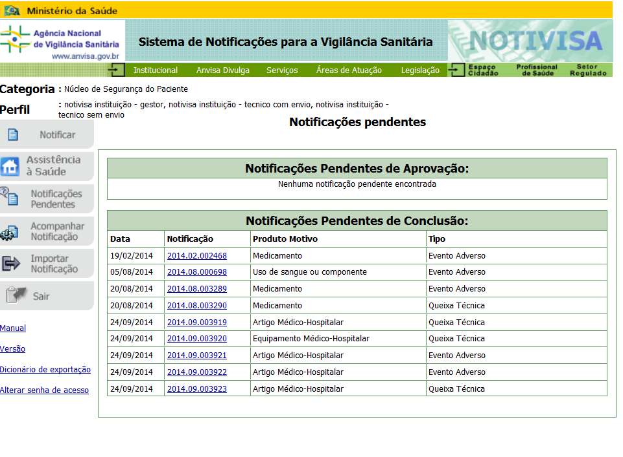

Slide 23
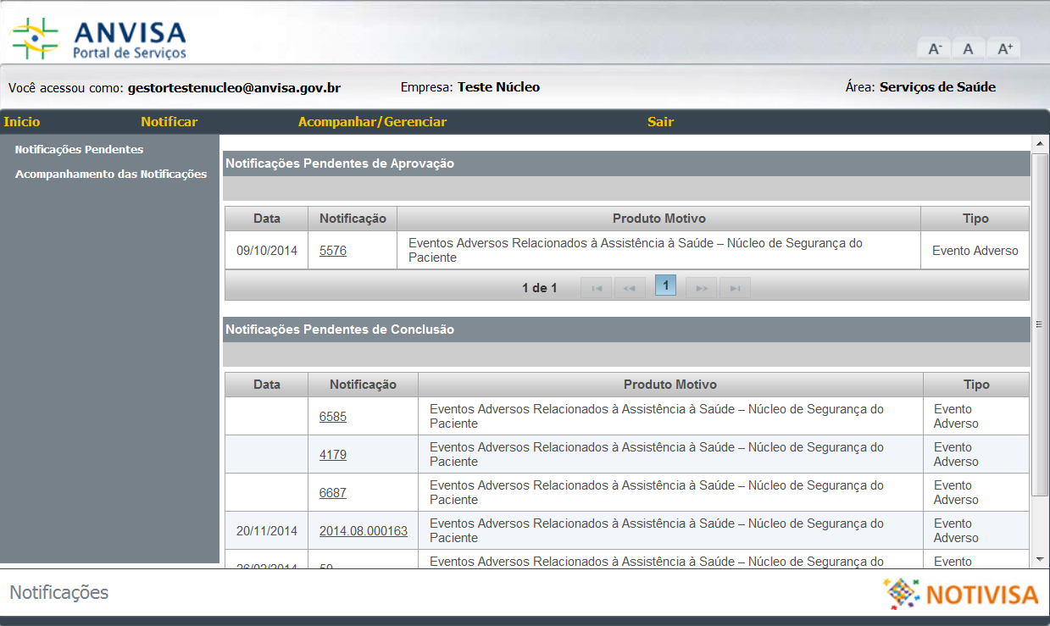

Slide 24
10 passos da notificação de Assistência
1) Tipo de incidente*
2) Consequências para o paciente*
3) Características do paciente*
4) Características do incidente/evento adverso*
5) Fatores contribuintes
6) Consequências organizacionais
7) Detecção
8) Fatores atenuantes do dano
9) Ações de melhoria e
10) Ações para reduzir o risco.

Slide 25
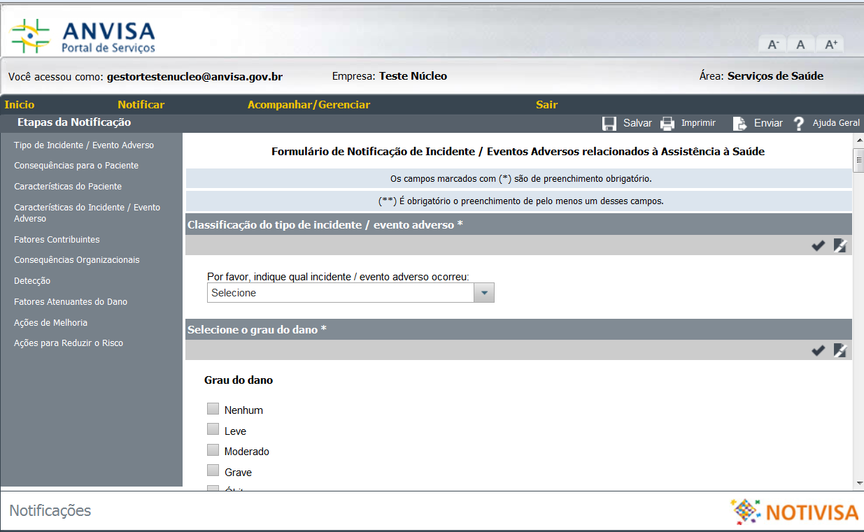
10 passos para a notificação de EA
(notificação obrigatória: 4 primeiros) passos)

Slide 26
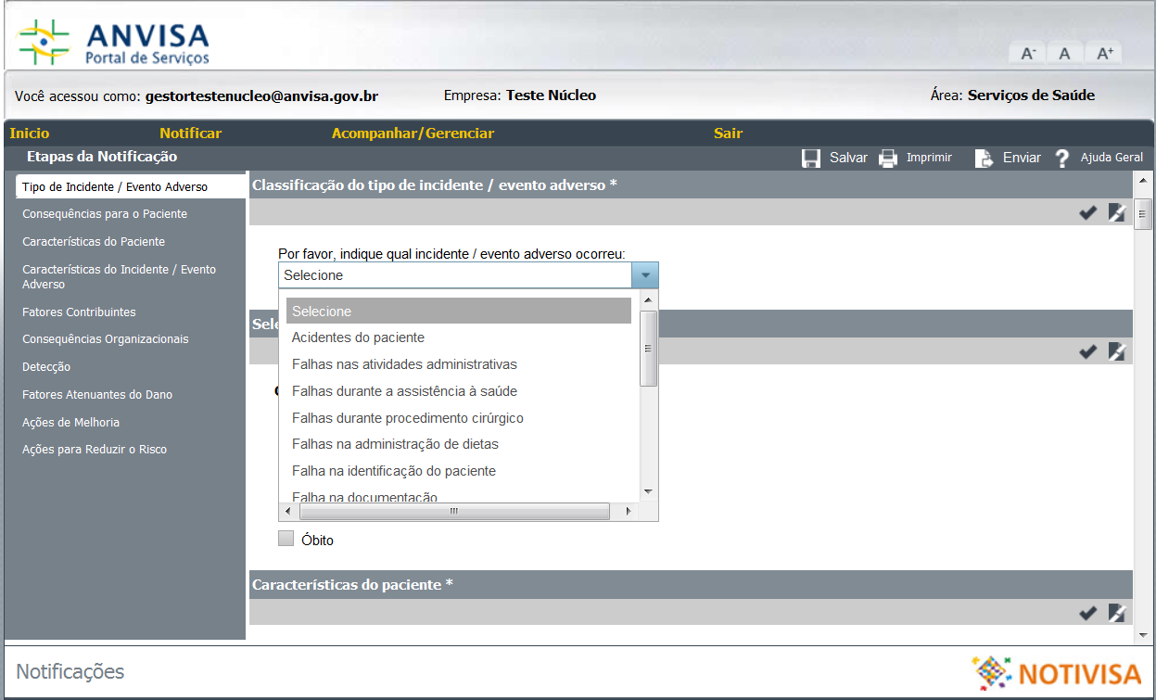

Slide 27
TIPOS DE INCIDENTES / EA
Acidentes do paciente
Falhas das atividades administrativas
Falhas durante a assistência à saúde
Falhas durante procedimento cirúrgico
Falhas na administração de dietas
Falhas na identificação do paciente
Falhas na documentação
Falhas em laboratórios clínicos/patologia
Falhas na administração de Gases/O2
Falhas no cuidado/assistência ao paciente
Falhas na assistência radiológica
Queda do paciente
Queimaduras
Úlcera por pressão
Falhas no procedimento de transplante ou enxerto
Outro

Slide 28
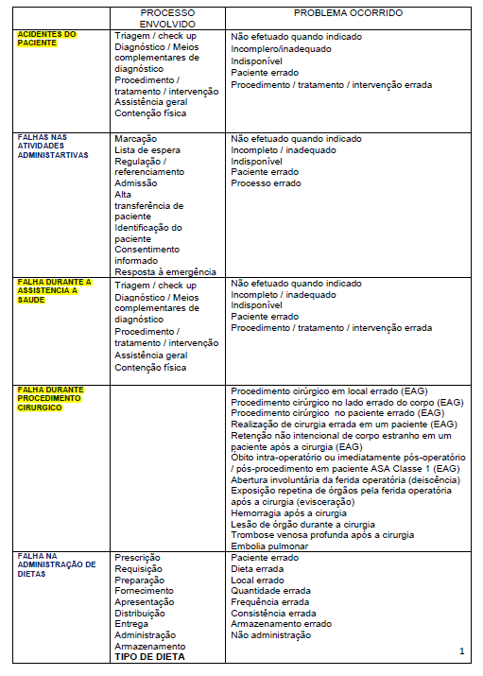
TIPOS DE INCIDENTES / EA

Slide 29
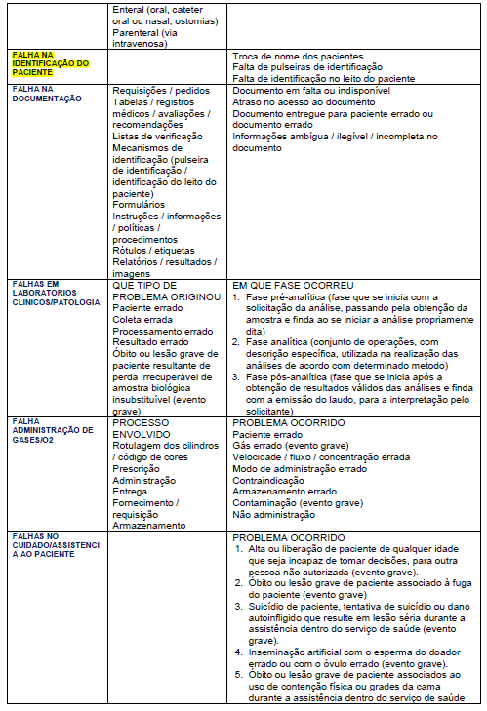
TIPOS DE INCIDENTES / EA

Slide 30
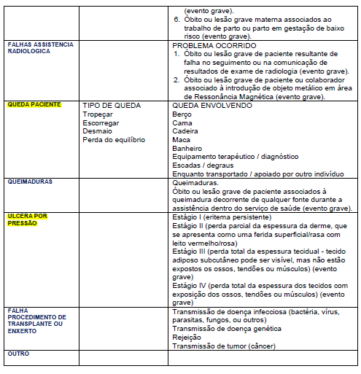
TIPOS DE INCIDENTES / EA

Slide 31
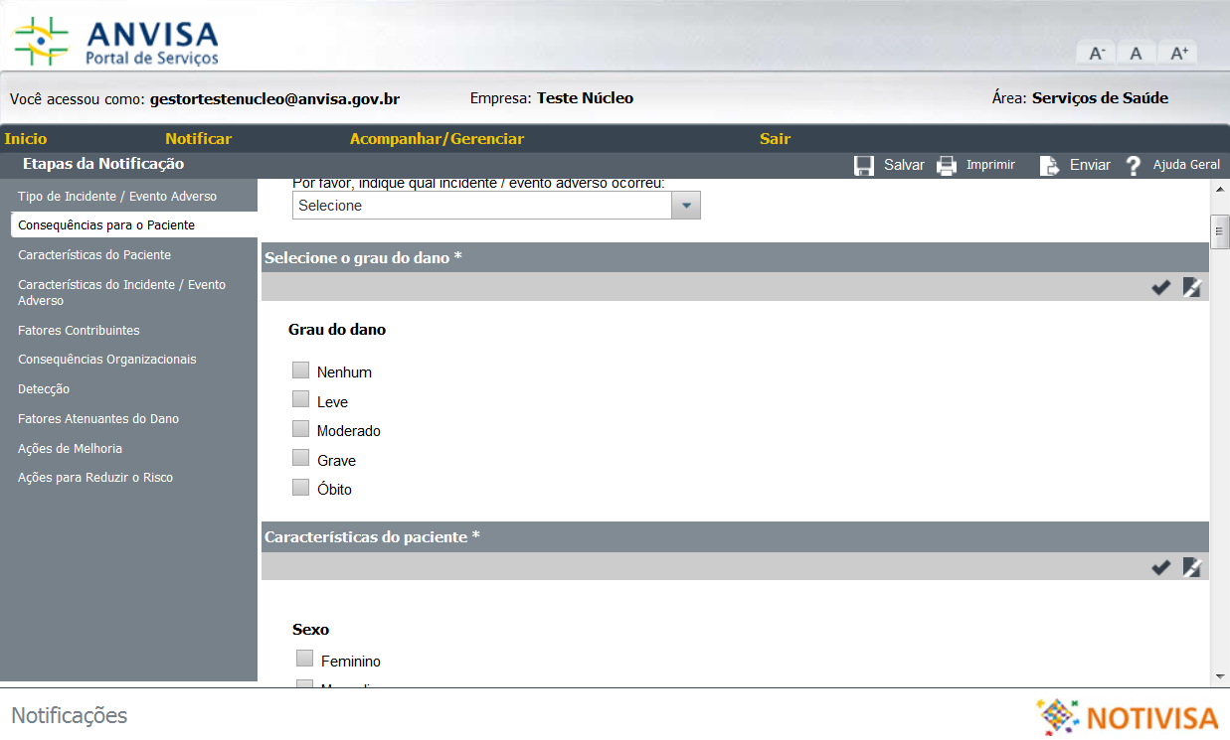
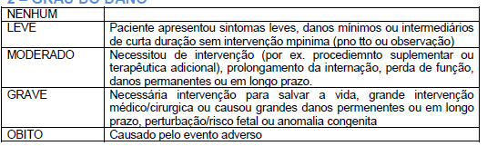

Slide 32
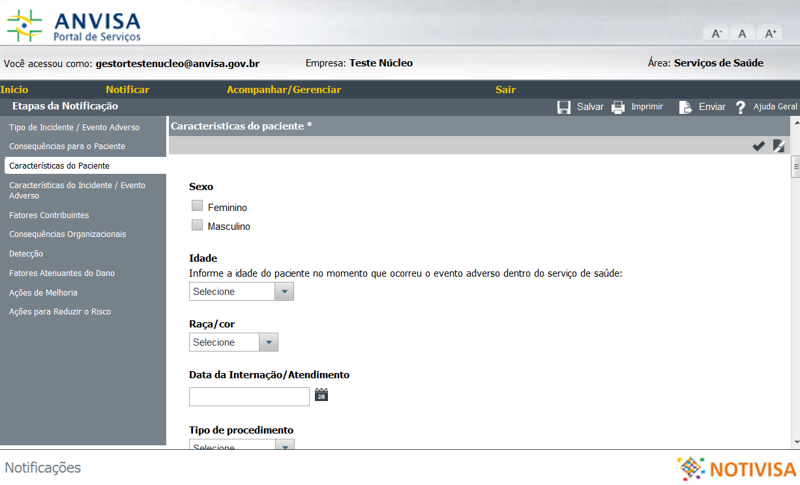

Slide 33
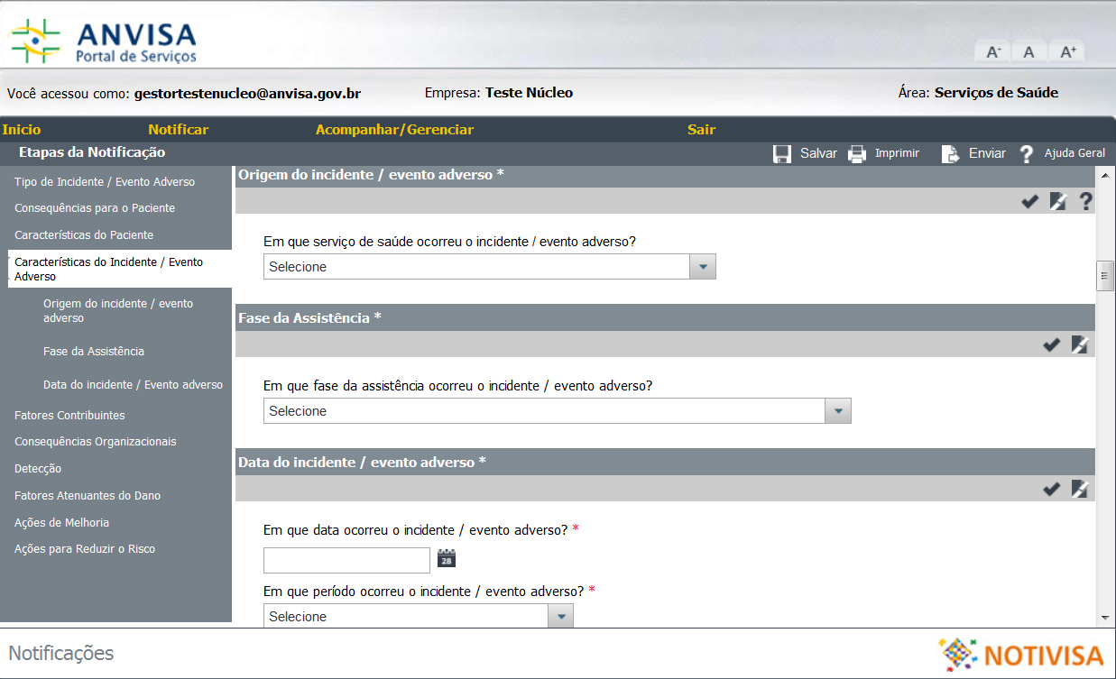

Slide 34
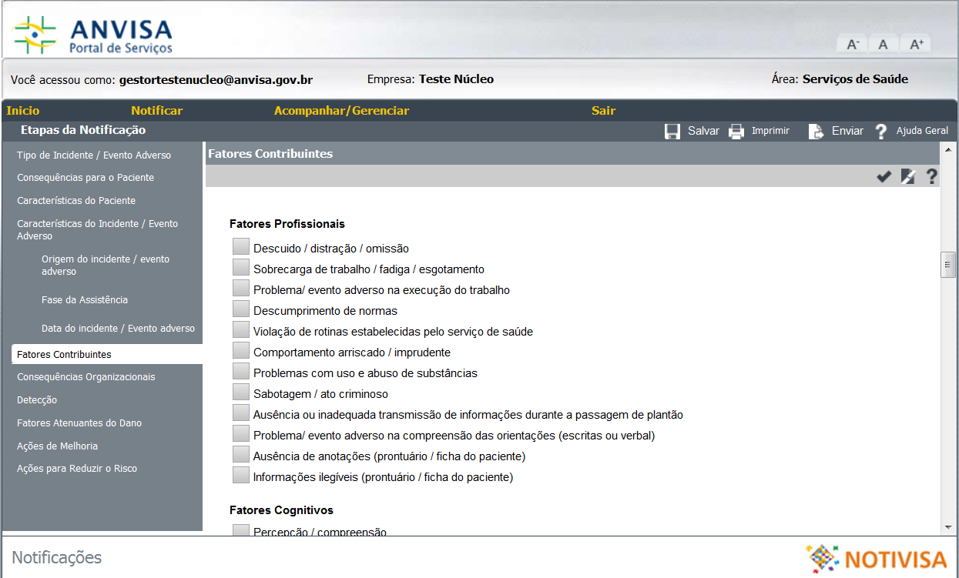

Slide 35
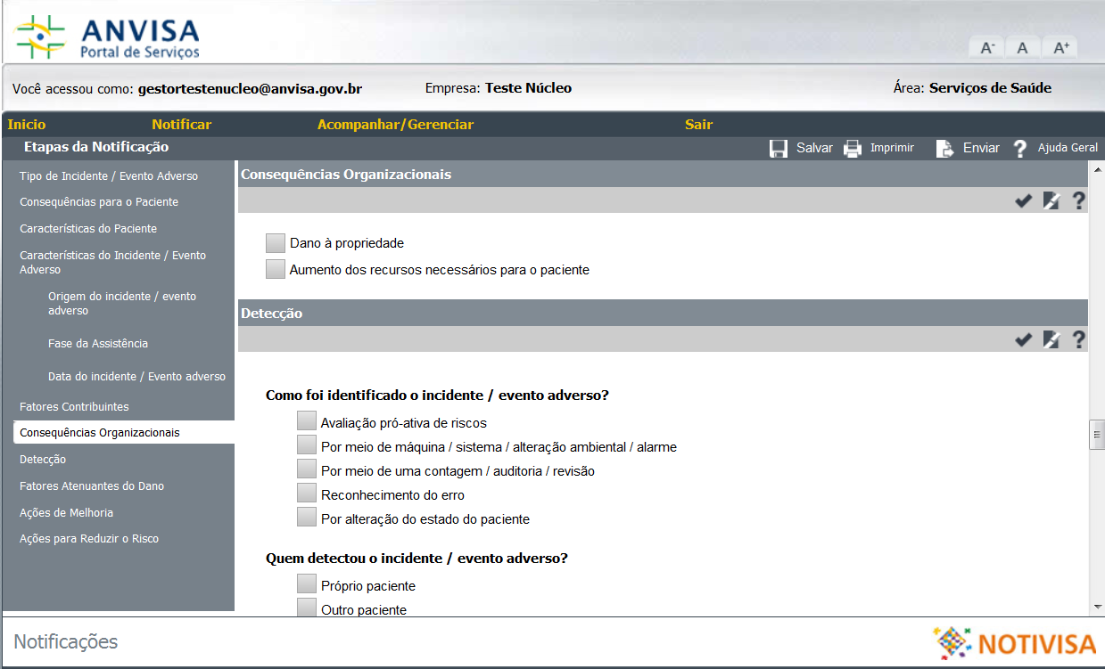

Slide 36
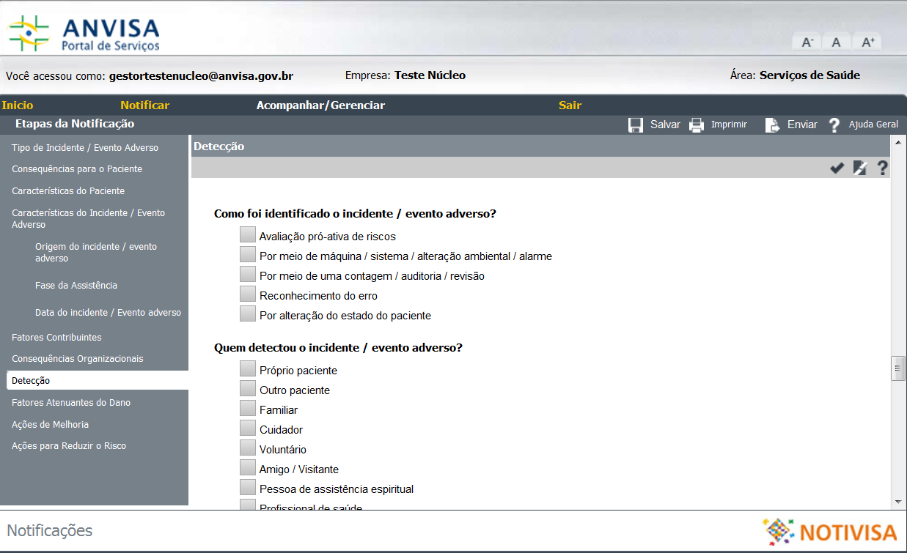

Slide 37
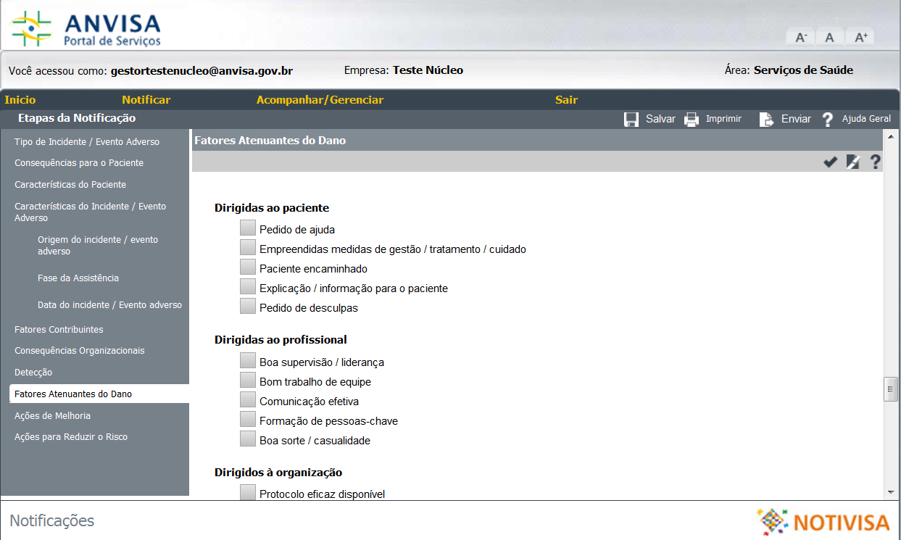

Slide 38
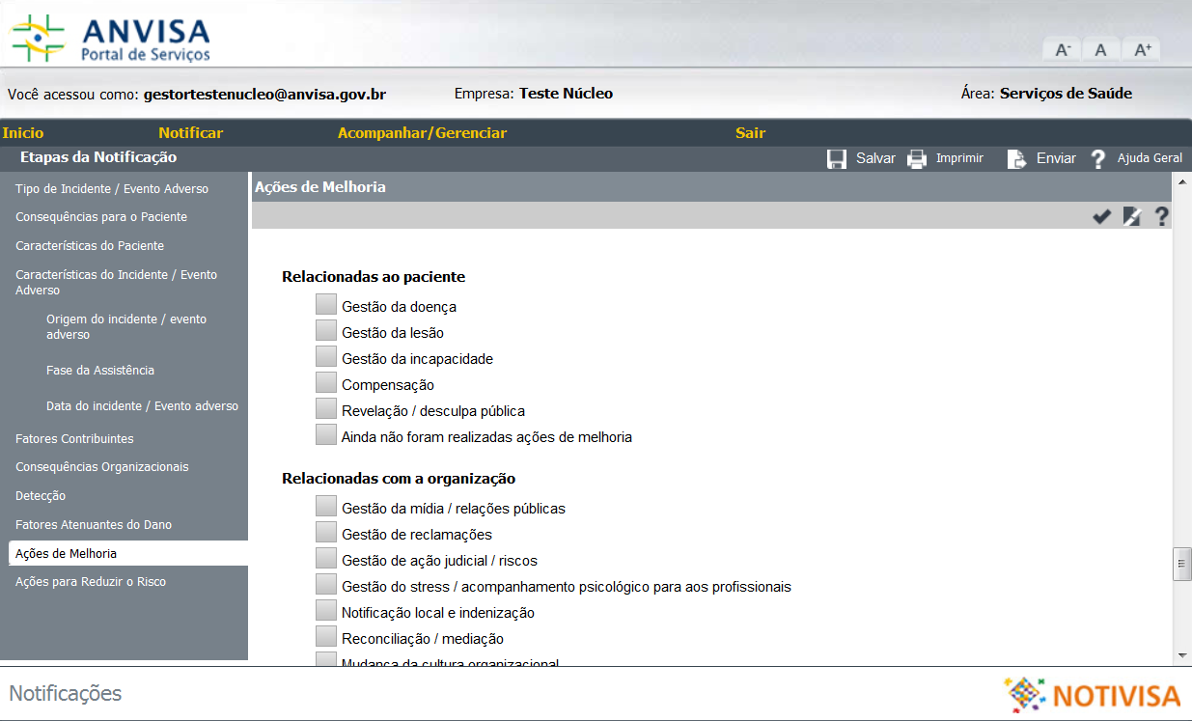

Slide 39
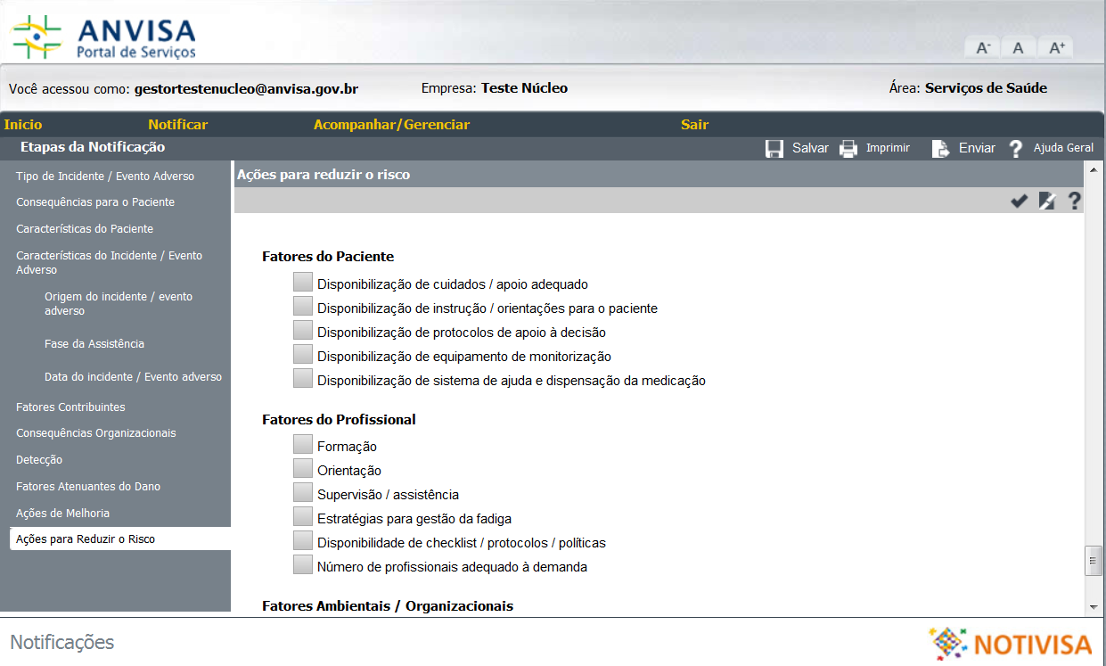

Slide 40
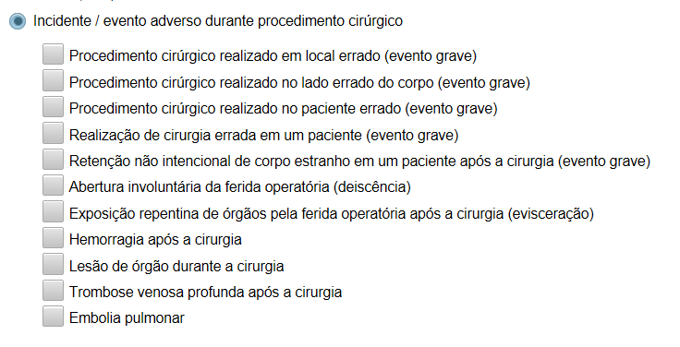
EVENTOS GRAVES (NEVER EVENTS)
  Eventos adversos graves: são never events (eventos que nunca deveriam ocorrer em serviços de saúde).
  São destacados no Notivisa com: (evento grave) e devem ser monitorados pelo SNVS.

Slide 41
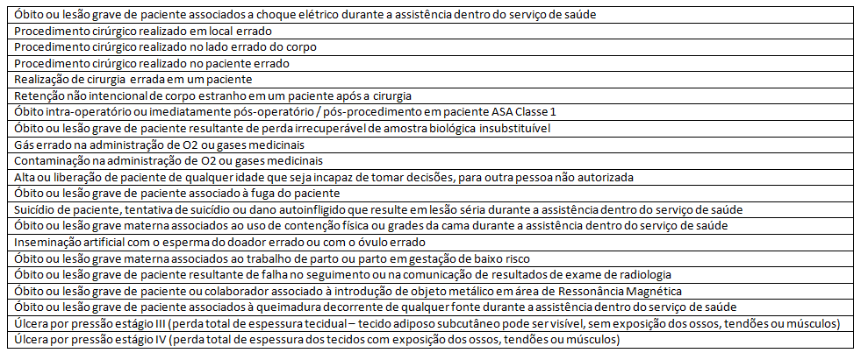
Lista de Eventos Graves (never events) que podem ser notificados pelo módulo de Assistência à saúde
(21 eventos)

Slide 42
Notificação de óbito ou never events pelo NSP
Os serviços de saúde que notificarem ÓBITOS ou NEVER EVENTS, possivelmente relacionados a eventos adversos, deverão preencher todos os 10 passos do formulário no prazo de 60 dias, a partir da notificação.
Serão emitidos alertas pelo sistema NOTIVISA para que o preenchimento seja feito dentro do prazo estabelecido.

Slide 43
Notificação de óbito ou never events pelo NSP
Em caso de óbito ou never events, além de preencher os 10 passos da notificação é necessário que o serviço de saúde complemente outros dados na página http://formsus.datasus.gov.br/site/formulario.php?id_aplicacao=18939.
Este endereço está disponível na nota técnica da GGTES/GVIMS no hotsite de Segurança do Paciente

Slide 44
Como o NSP pode acompanhar as suas notificações realizadas?

Slide 46
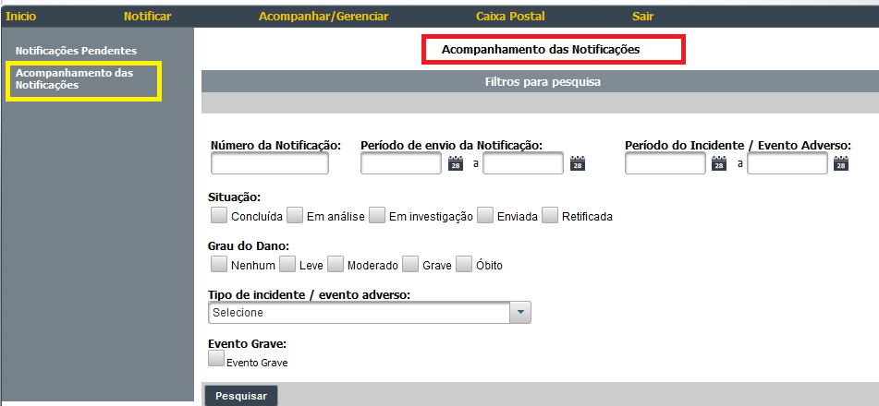
Menu acompanhar

Slide 47
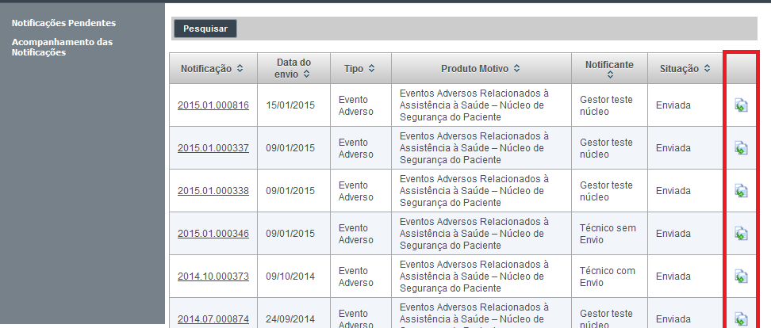
Resultado da pesquisa

Slide 48
Retificação/complementação de dados das notificações
Pode ser feita a qualquer momento pelo NSP
Não existe limite de retificações
Não gera um novo número
Nas notificações no qual ocorreu um óbito o NSP pode complementar os dados dentro do prazo de 60 dias

Slide 49
Como a VISA pode consultar as notificações da sua região?

Slide 50
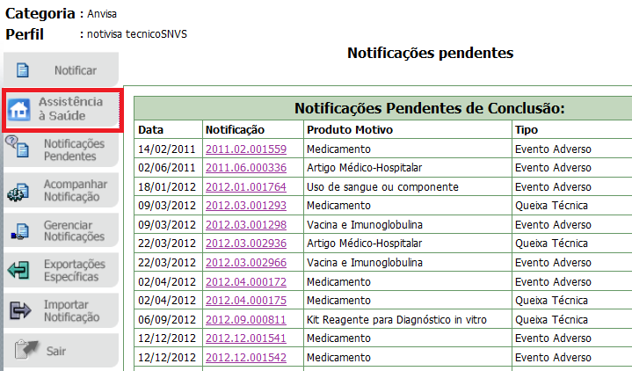

Slide 51
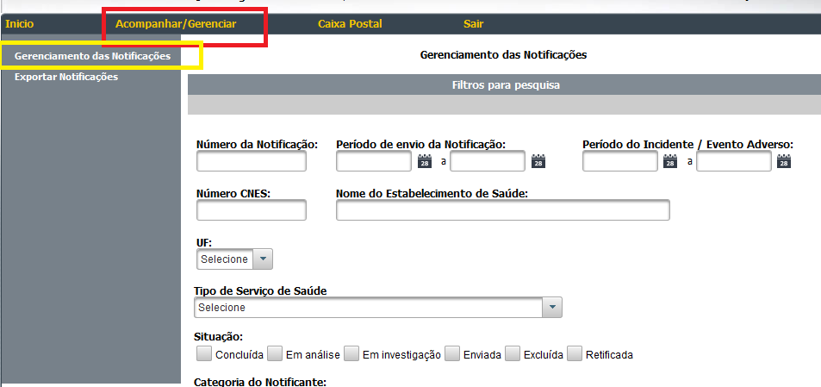
Menu gerenciar

Slide 52
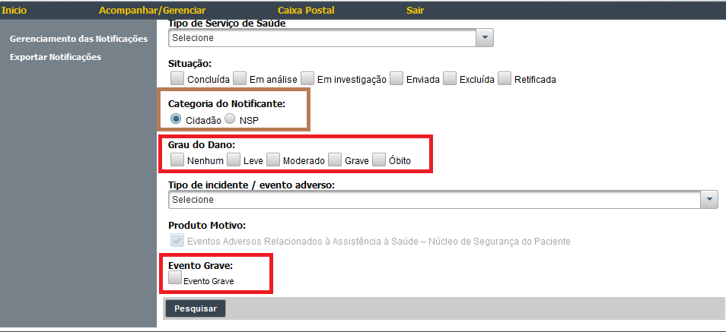
Pesquisa por meio de filtros

Slide 53
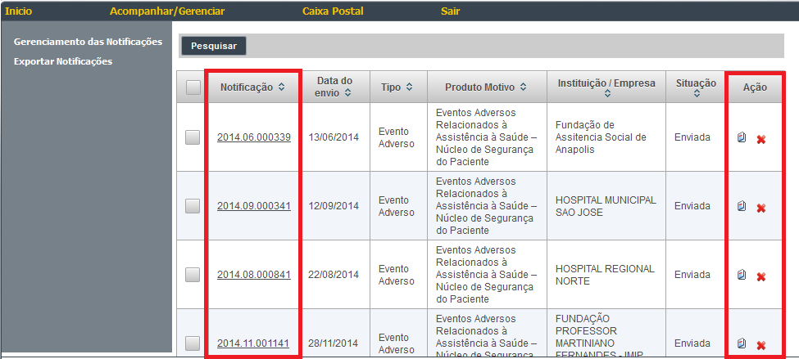
Resultado da pesquisa

Slide 54
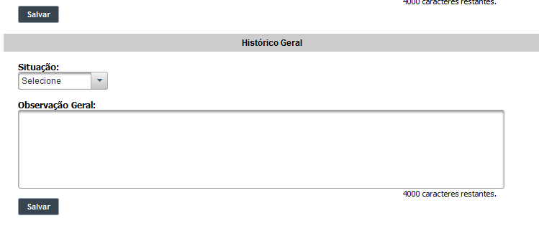
Histórico da notificação

Slide 55
PAPEL DO SNVS
Estimular a implantação dos Núcleos de Segurança do Paciente em todos os serviços de Saúde locais.
Capacitar os serviços para realização do cadastro no Notivisa e para o monitoramento e notificação mensal dos EA pelo sistema Notivisa.
Exigir a elaboração do Plano de Segurança do Paciente, de acordo com as características do serviço de saúde.
Fiscalizar a execução de Práticas de Segurança no serviço de saúde, de acordo com o previsto pelos Protocolos de Segurança do Paciente, publicados pelo Ministério da Saúde
Monitorar a notificação mensal pelo sistema Notivisa
Fiscalizar a investigação dos casos de óbitos relacionados ao EA ou eventos graves (never events) realizada pelos serviços de saúde.
Realizar investigação dos casos de óbitos e eventos graves (never events).

Slide 56
Monitoramento das notificações de eventos adversos
Nos primeiros anos de implantação do sistema as ações de vigilância sanitária deverão ser voltadas, prioritariamente, para óbitos e eventos graves (never events)
  A responsabilidade de investigação do EA será do serviço de saúde: parâmetro que poderá ser avaliado durante inspeções ou investigações de eventos adversos.

Slide 57
GT para elaboração de Plano Integrado de Investigação e Monitoramento dos Eventos Adversos em Serviços de Saúde
Em 2014, a ANVISA criou um GT para discutir uma proposta nacional para a investigação e o monitoramento dos eventos adversos em serviços de saúde.
Já foram realizadas várias reuniões do GT e o produto será entregue até Junho/2015.

Slide 58
Formulário do Cidadão

Slide 59
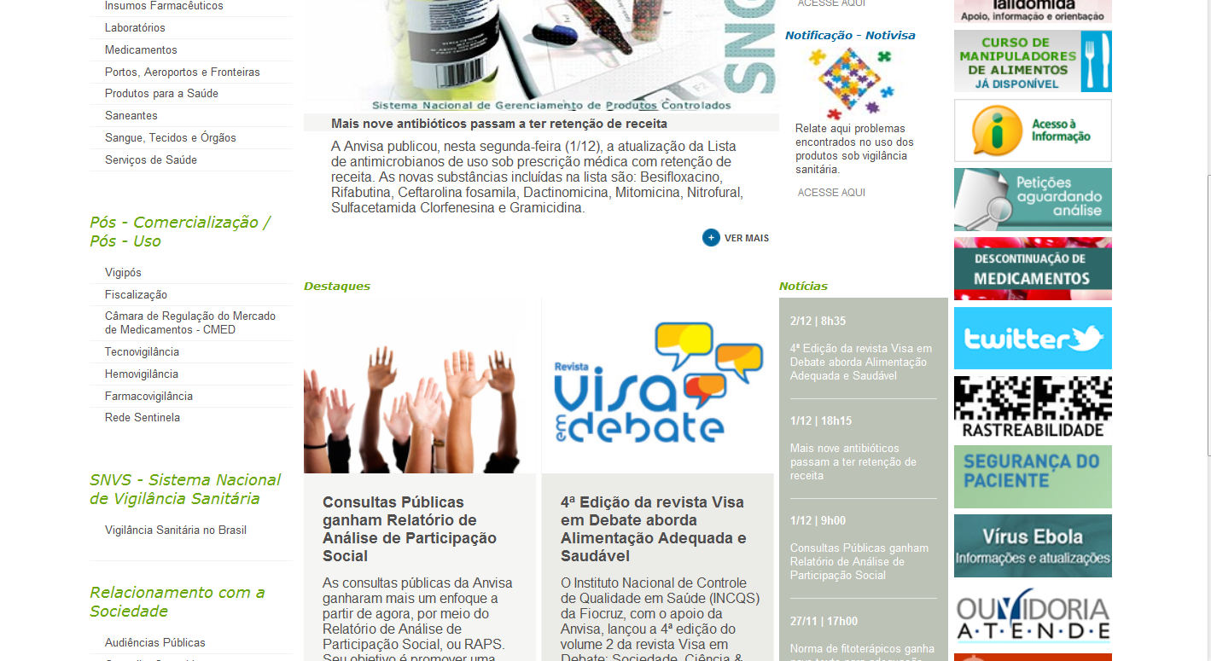
NOTIVISA – CIDADÃO
(PACIENTE / FAMILIAR / ACOMPANHANTE)
WWW.ANVISA.GOV.BR

Slide 60
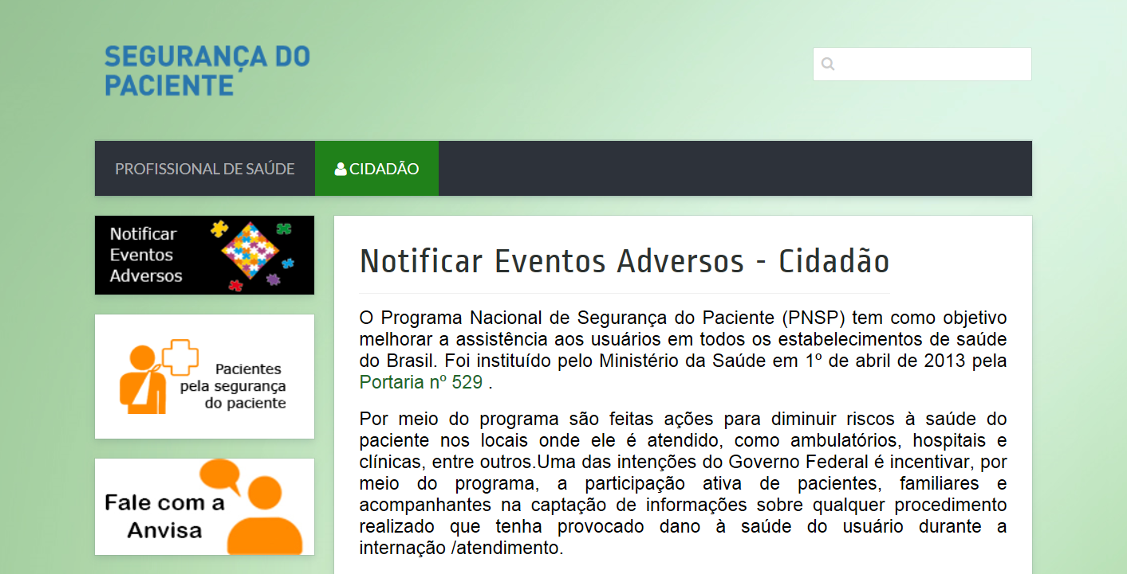
NOTIVISA – CIDADÃO
(PACIENTE / FAMILIAR / ACOMPANHANTE)
WWW.ANVISA.GOV.BR

Slide 61
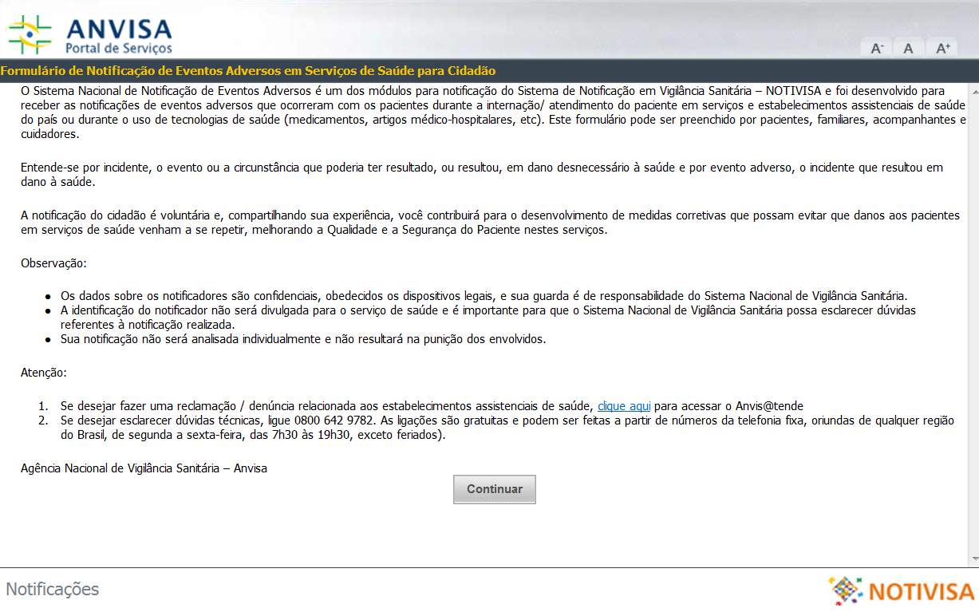

Slide 62
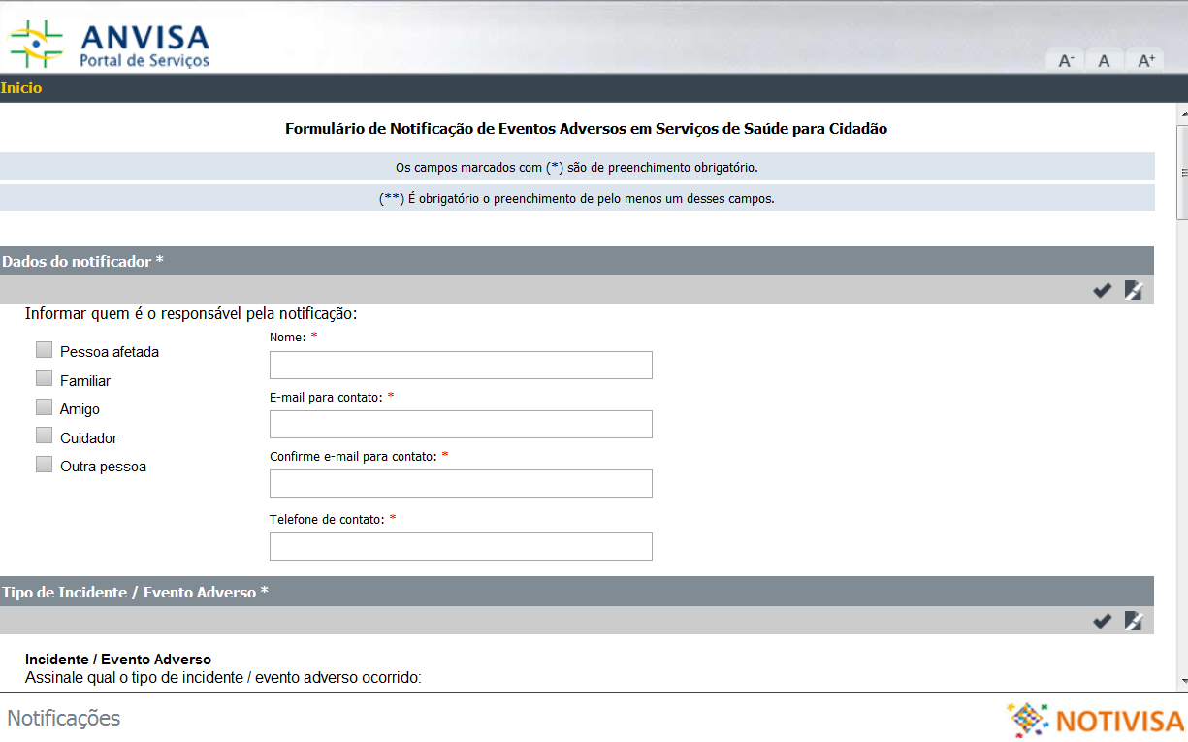

Slide 63
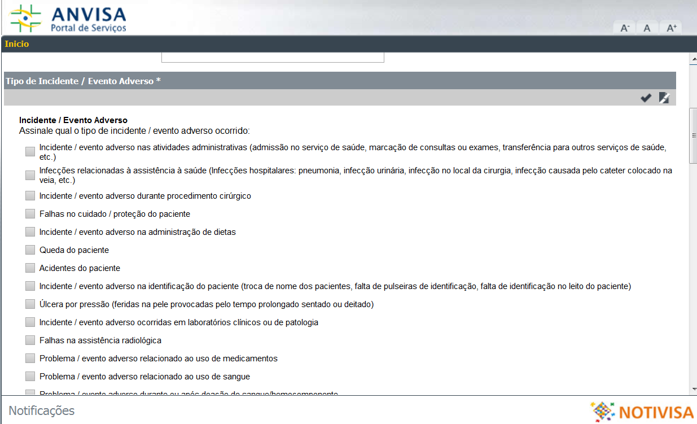

Slide 64
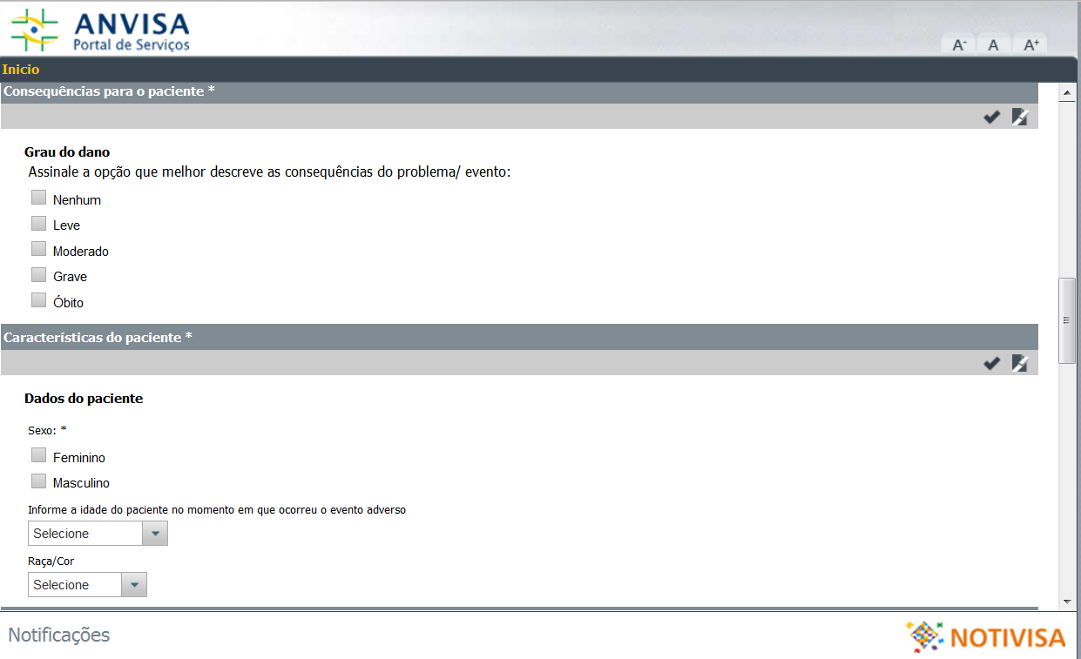

Slide 65
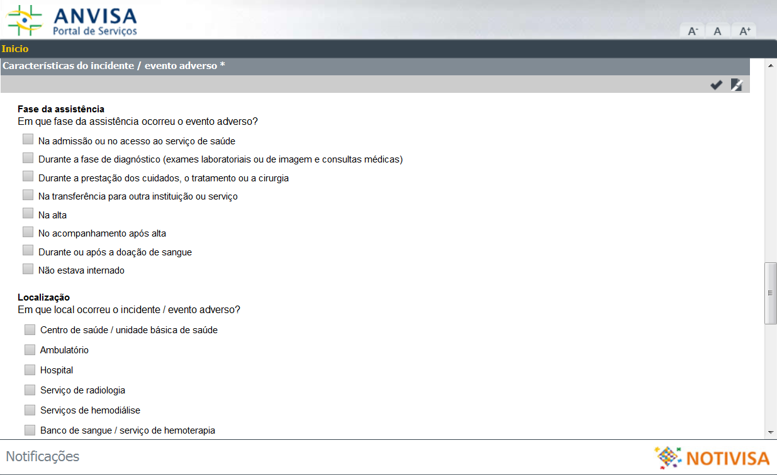

Slide 66
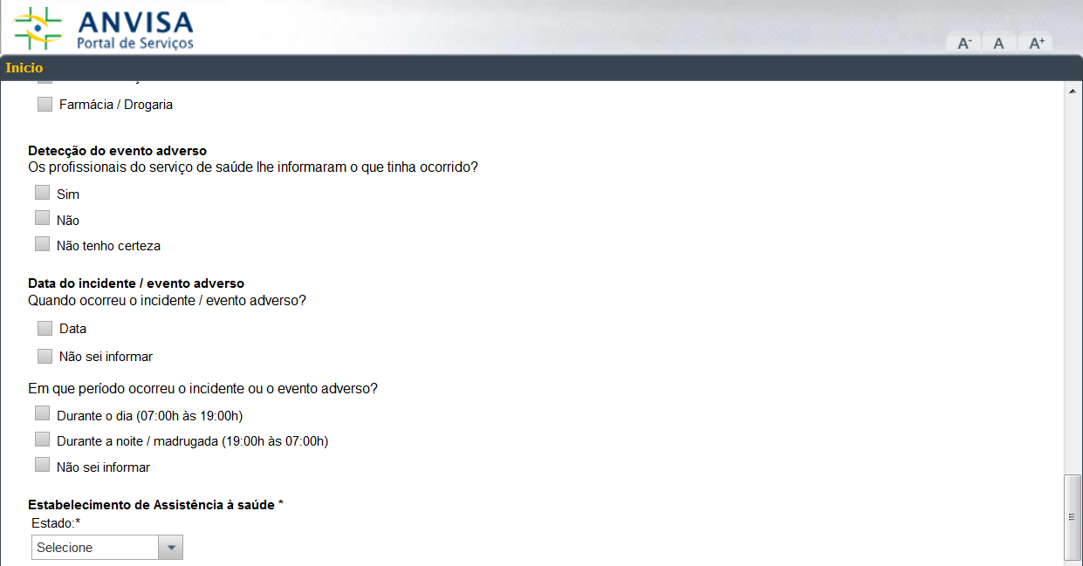

Slide 67
Ambiente de teste do Notivisa – Serviço de Saúde
homologacao.anvisa.gov.br/notivisa
Login: jose.teste@hotmail.com
Senha: 12345678

Slide 68
Ambiente de teste do Notivisa – VISA
homologacao.anvisa.gov.br/notivisa
Login: joao.teste@anvisa.gov.br
Senha: 12345678

Slide 69
Dúvidas podem ser esclarecidas:
Consultando os manuais que estão no site do Notivisa;
Consultando o FAQ (Perguntas e respostas frequentes);
Enviando as dúvidas para os e-mails: cadastro.sistemas@anvisa.gov.br
notivisa@anvisa.gov.br
4. Central de Atendimento da Anvisa
0800 642 9782 - De segunda a sexta, das 07:30 às 19:30hs

Slide 70
OBRIGADO!

